Slide 2
আজকের ক্লাসে সবাইকে স্বাগতম

Slide 3
সীতাকুণ্ড অন লাইন মাদরাসার পক্ষ থেকে
আজকের ক্লাসে সবাইকে স্বাগতম

Slide 4
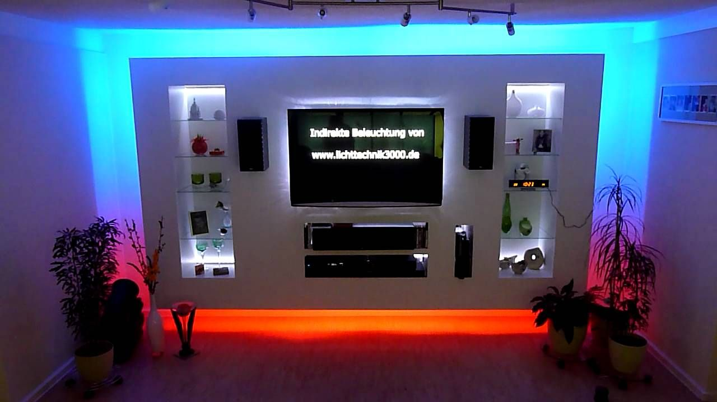
শিক্ষক পরিচিতি
মোহাম্মদ আমিনুল ইসলাম সিনিয়র শিক্ষক
বড় দারোগাহাট সিঃ উঃ ইঃ দাখিল মাদ্রাসা
সীতাকুণ্ড, চট্টগ্রাম।
্মোবাইলঃ ০১৮১৯৮৮৯৮৫০

Slide 5
পাঠ পরিচিতি
শ্রেণিঃ দশম
বিষয়ঃ গণিত
অধ্যায়ঃ সতের

Slide 6
নিচের সারণি ব্যবহার করে কি কি কাজ করা যায় ?
শ্রেণি ব্যাপ্তি | 21-25 | 26-30 | 31-35 | 36-40 | 41-45 | 46-50 | 51-55
গণসংখ্যা | 5 | 8 | 10 | 12 | 7 | 6 | 2
উত্তরঃ গড়, মধ্যক ও প্রচুরক নির্ণয় করতে পারি।

Slide 7
আজকের পাঠ
গড় ,মধ্যক,প্রচুরক

Slide 8
শিখন ফল
এই পাঠ শেষে শিক্ষার্থীরা …
(১) কেন্দ্রীয় প্রবণতা ব্যাখ্যা করতে পারবে ।
(২) গড়, মধ্যক ও প্রচুরকের সূত্র ব্যাখ্যা করতে পারবে;
( ৩ ) সংক্ষিপ্ত পদ্ধতিতে গড় নির্ণয় করতে পারবে ।

Slide 9
কেন্দ্রীয় প্রবণতা
মাঝামাঝি একটি শ্রেণিতে গণসংখ্যা খুব বেশি হয়। বস্তুত উপাত্তসমুহের কেন্দ্রীয় মানের দিকে পুঞ্জিভূত হওয়ার প্রবণতাই হলো কেন্দ্রীয় প্রবণতা।
কেন্দ্রীয় প্রবণতার পরিমাপ তিনটি; যথাঃ
১। গাণিতিক গড় ২। মধ্যক ও ৩। প্রচুরক -

Slide 10
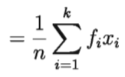
গাণিতিক গড়
ব্যাক্ষাঃ a= অনুমিত গড় ,fi= i তম শ্রেনির গণ সংখা, h=শ্রেণী ব্যাপ্তি ,
ui = ধাপ বিচ্যুতি , n =মোট গণসংখ্যা

Slide 11
চল জেনে নিই
 পরিসংখ্যানঃসংখ্যাভিত্তিককোনোতথ্যবাঘটনাহচ্ছেপরিসংখ্যান।
উপাত্তঃতথ্যবাঘটনানির্দেশকসংখ্যাগুলোহচ্ছেপরিসংখ্যানেরউপাত্ত।
শ্রেণিরমধ্যবিন্দুঃ( শ্রেণিরউর্ধ্বসীমা+নিম্নসীমা)$÷$2
পরিসরঃ (সর্ব্বোচ্চসংখ্যা - সর্বনিম্নসংখ্যা) + 1
শ্রেণিসংখ্যাঃ (পরিসর$÷$শ্রেণিব্যাপ্তি)[পূর্ণসংখ্যায়]
 গণসংখ্যাঃযেশ্রেণিতেযতগুলোট্যালিচিহ্নপড়বেততোহবে ,ঐ শ্রেণিরগণসংখ্যা ।
গড়ঃউপাত্তসমূহেরসমষ্টি$÷$উপাত্তসমূহেরসংখ্যা।
মধ্যকঃসংখ্যাগুলোকেক্রমানুসারেসাজালেতথ্যেরঠিকমাঝেরমানটিকেমধ্যকবলাহয়।
প্রচুরকঃউপাত্তেরযেরাশিটিসবচেয়েবেশিবারআছে , তাকেপ্রচুরকবলে।

Slide 12
সমস্যা ১ঃ নিচের সারণি থেকে সংক্ষিপ্ত পদ্ধতিতে গড় নির্ণয় কর ।
শ্রেণি ব্যাপ্তি | 45-49 | 50-54 | 55-59 | 60-64 | 65-69 | 70-74
গণসংখ্যা | 2 | 3 | 11 | 22 | 7 | 5
১ নং সমস্যার সমাধানঃ সংক্ষিপ্ত পদ্ধতিতে গড় নির্ণয়ঃ
উদ্দীপক হতে সারণি সাজিয়ে পাই,
শ্রেণিব্যাপ্তি | মধ্যমান | গণসংখ্যা (fi) | বিচ্যুতি (ui) | Fiui
45-49 | 47 | 2 | -3 | -6
50-54 | 52 | 3 | -2 | -6
55-59 | 57 | 11 | -1 | -11
60-64 | 62 $↔a$ | 22 | 0 | 0
65-69 | 67 | 7 | 1 | 7
70-74 | 72 | 5 | 2 | 10
 |  | n= 5০ |  | $\sum{\text{Fiui} }$=17—23 = -6

Slide 13
জানা আছে, গড় = a +$\frac{\sum{fiui}}{n}$$×h$
এখানে, অনুমিতগড় a= 62
শ্রেণিব্যাপ্তি,h=5
$\sum{fiui}$=-6
মোটগণসংখ্যা , n=50
= 62+ $\frac{−6}{50}$$×5$
= 62 - $\frac{30 }{50}$
= 62 -০.6
= 61.4
Ans: 61.4

Slide 14
মূল্যায়ন
(1 ) পরিসর = কি ?
Ans:
পরিসর = ( সর্বোচ্চ সংখ্যা – সর্ব নিম্ন সংখ্যা) +১
শ্রেণি সংখ্যা =কি?

Slide 15
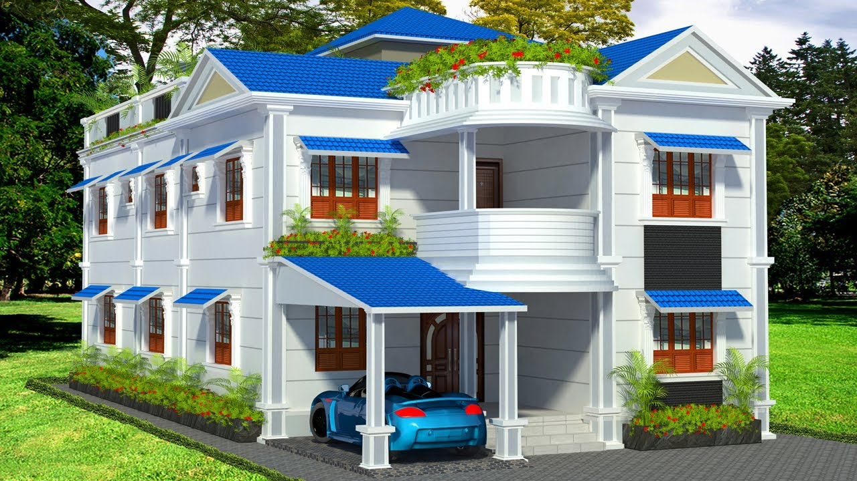
নিচে ৯ম শ্রেণির ৪০ জন শিক্ষার্থীর বার্ষিক পরীক্ষায় ইংরেজিতে প্রা প্ত নম্বর দেওয়া হলো ক) পরিসর নির্ণয় কর ।(খ) গণ সংখ্যা সারণি তৈরি কর । (গ) সংক্ষিপ্ত পদ্ধতিতে নির্ণয় কর।
(
বাড়ির কাজ
70, 40, 35, 60, 55, 58, 45, 60, 65, 80, 70, 46, 50, 60, 65, 70, 58, 60, 48, 70, 36, 85, 60, 50, 46, 65, 55, 61, 72, 85, 90, 68, 65, 50, 40, 56, 60, 65, 46, 76

Slide 16
সকলকে ধন্যবাদ
আবার দেখা হবে।

